Slide 1


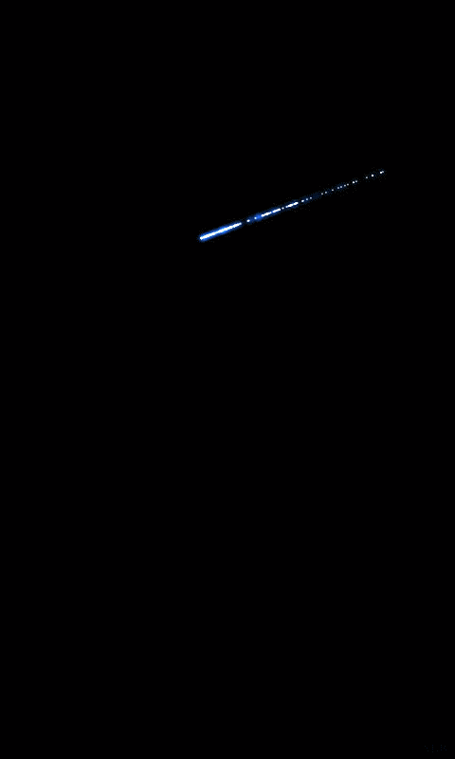
PRESENTACIÓN YULS
Poema del regreso
Vengo del fondo oscuro de una noche implacable
y contemplo los astros con un gesto de asombro.
Al llegar a tu puerta me confieso culpable
y una paloma blanca se me posa en el hombro.
Mi corazón humilde se detiene en tu puerta
con la mano extendida como un viejo mendigo;
y tu perro me ladra de alegría en la huerta,
porque, a pesar de todo, sigue siendo mi amigo.
Al fin creció el rosal aquel que no crecía
y ahora ofrece sus rosas tras la verja de hierro:
Yo también he cambiado mucho desde aquel día,
pues no tienen estrellas las noches del destierro.
Quizás tu alma está abierta tras la puerta cerrada;
pero al abrir tu puerta, como se abre a un mendigo,
mírame dulcemente, sin preguntarme nada,
y sabrás que no he vuelto... ¡porque estaba contigo!

Slide 2
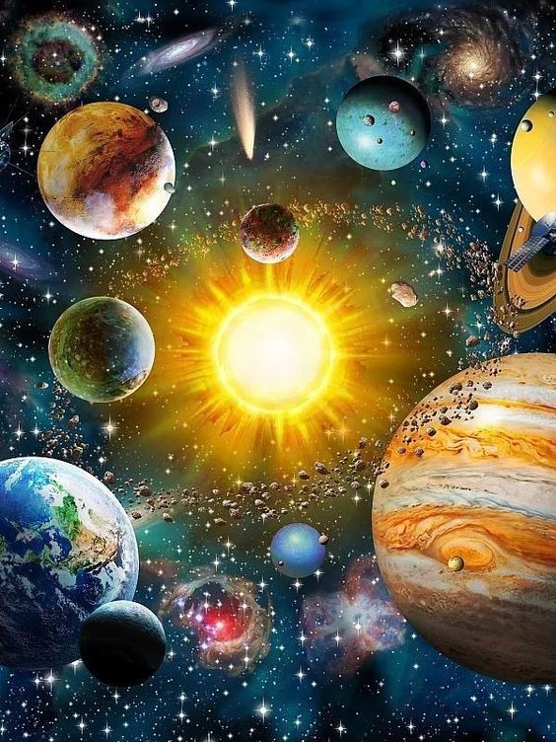
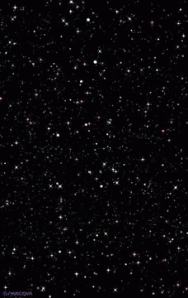
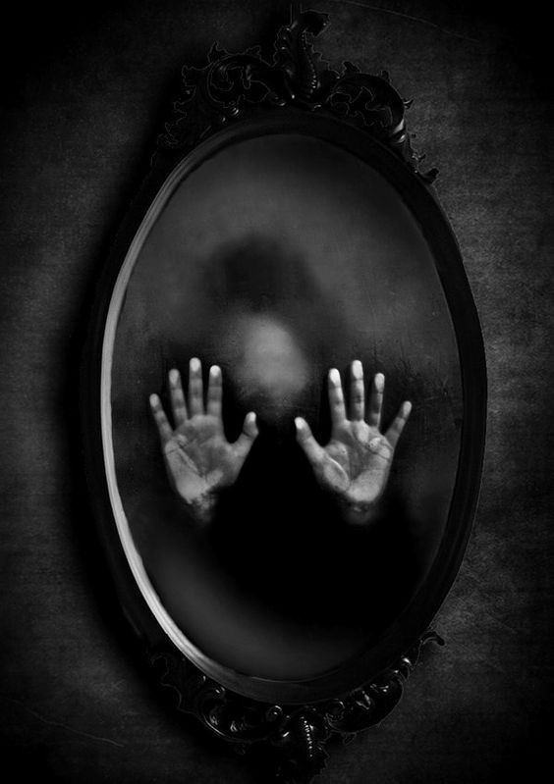
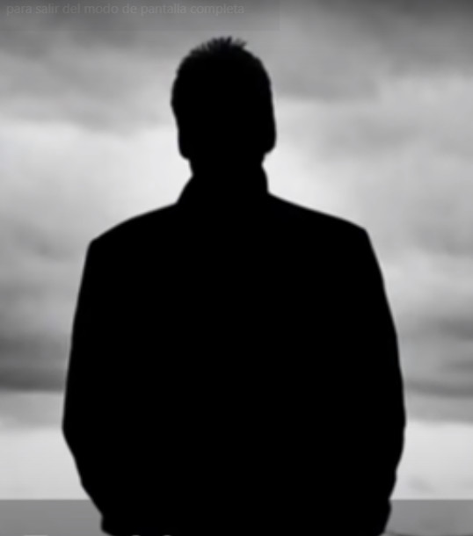

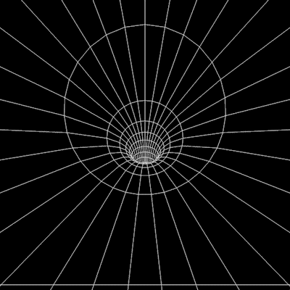
y contemplo los astros con un gesto de asombro.
Vengo del fondo oscuro de una noche implacable

Slide 3
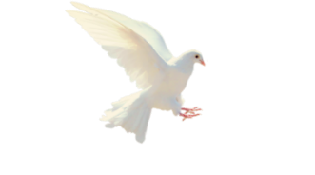

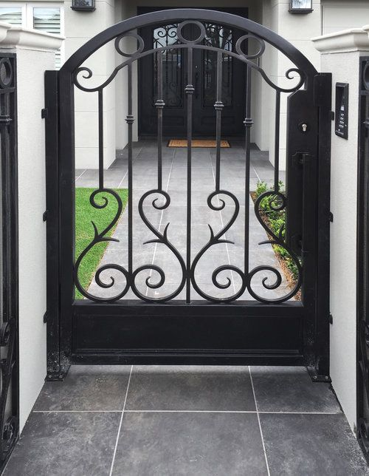
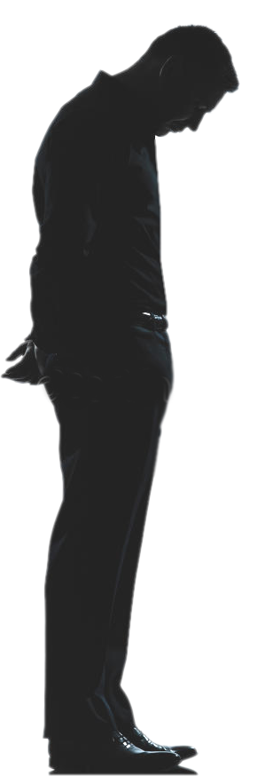
y una paloma blanca se me posa en el hombro.
Al llegar a tu puerta me confieso culpable

Slide 4
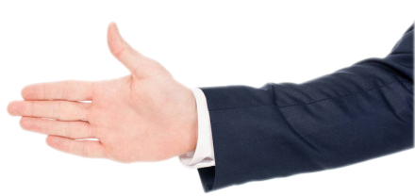

Mi corazón humilde se detiene en tu puerta
con la mano extendida como un viejo mendigo;
y tu perro me ladra de alegría en la huerta,
porque, a pesar de todo, sigue siendo mi amigo.

Slide 5

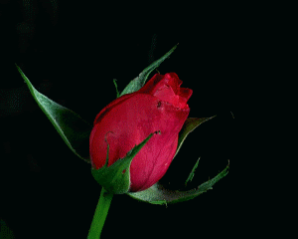
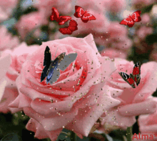
Al fin creció el rosal aquel que no crecía
y ahora ofrece sus rosas tras la verja de hierro:

Slide 6
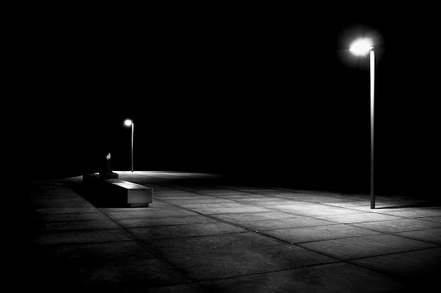

Yo también he cambiado mucho desde aquel día,
pues no tienen estrellas las noches del destierro.

Slide 7


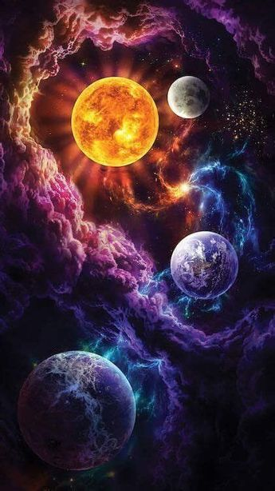
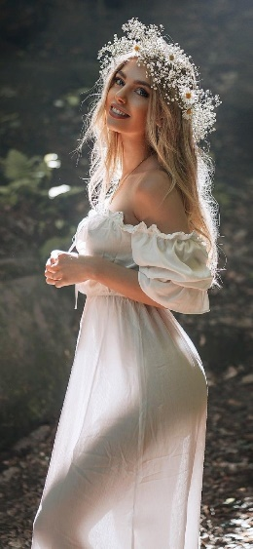
Quizás tu alma está abierta tras la puerta cerrada;

Slide 8
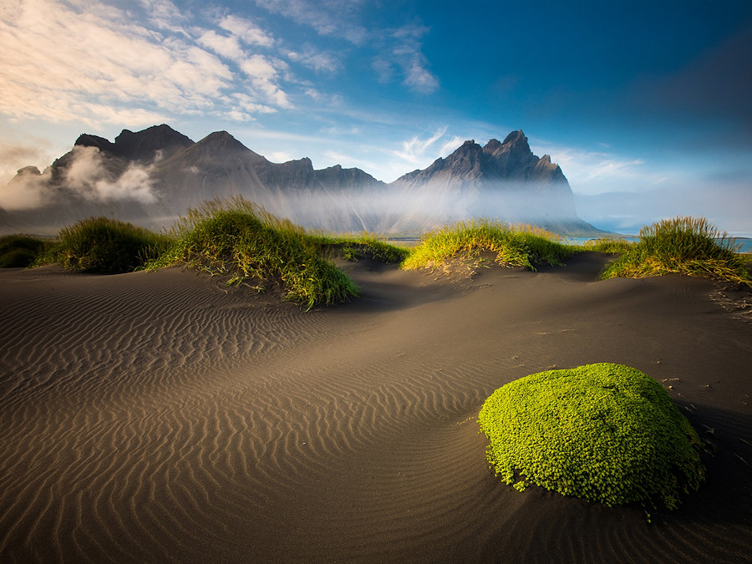

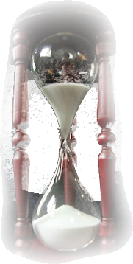
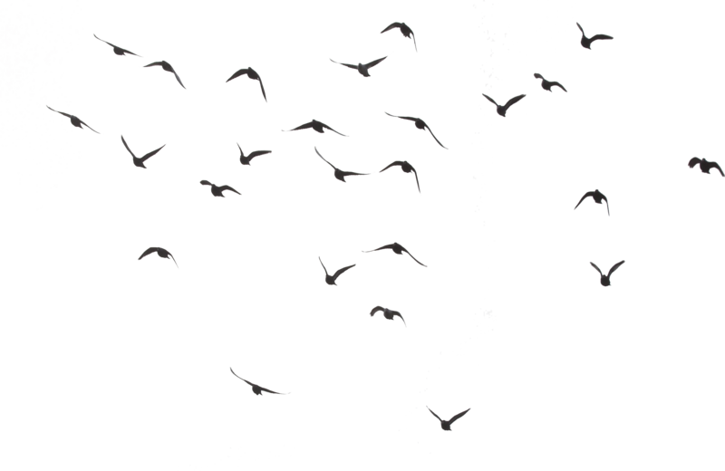

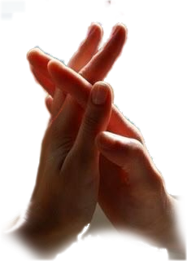
Pero al abrir tu puerta, como se abre a un mendigo,
mírame dulcemente, sin preguntarme nada,

Slide 9
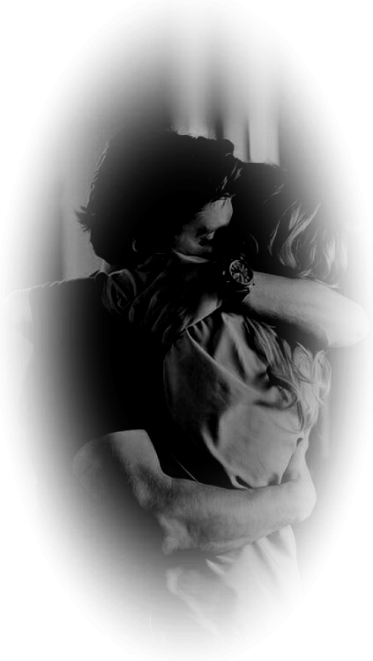
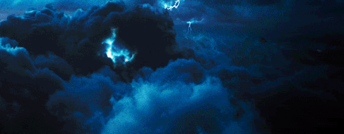
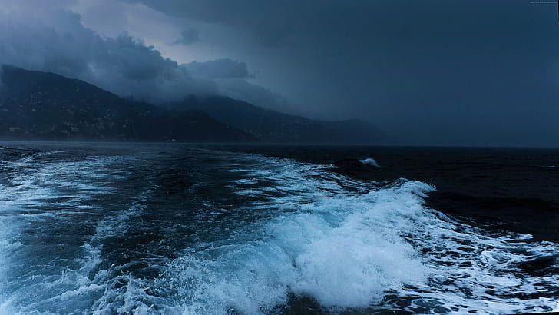
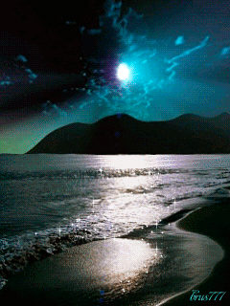

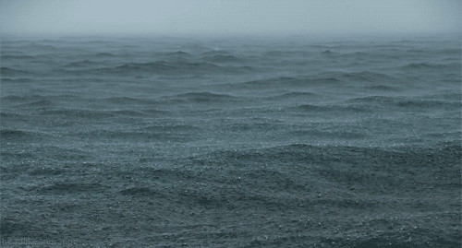
Y sabrás que no he vuelto... ¡porque estaba contigo!

Slide 10
IMÁGENES DE LA RED SIN LUCRO
POEMA DE JOSÉ ÁNGEL BUESA
Título del tema instrumental
Pienso en ti otra vez
Compositor Yuri Gritsyuk
música instrumental del álbum "Abre tu corazón"
Sin ánimo de lucro.

Slide 11







¿Te ha gustado?
Puedes ver más entrando
Aquí
Además puedes recibir powerpoints en tu correo electrónico suscribiéndote aquí:

